Slide 1


Ян Амос Коменский — «отец педагогики» и его «Великая дидактика»
Автор презентации: Presentacium.ru

Slide 2

Введение
В презентации мы рассмотрим биографию и основные идеи Яна Амоса Коменского, уделим внимание его труду «Великая дидактика». Проанализируем, как принципы педагогики Коменского соотносятся с современными подходами и оценим его вклад в развитие образовательной системы.

Slide 3

Биография Коменского
1
Ян Амос Коменский родился в 1592 году в семье члена общины Чешских братьев, получил образование в различных учебных заведениях и стал одним из наиболее значимых представителей педагогической мысли. В 1618 году начал преподавать в братской школе, а к 1627 году издал свою первую значительную работу «Письма к небу», положив начало своей литературной и педагогической деятельности.
2
В 1631 году он написал первую часть своего главного труда «Великая дидактика», заложив основы современной педагогики.

Slide 4


Основные идеи педагогики Коменского
Ян Амос Коменский разработал систему образования, основанную на принципах природосообразности и всеобщности обучения. Он предложил четырёхуровневую систему школ, включающую материнскую школу, начальную, гимназию и академию, что стало основой для структурирования образовательного процесса. Коменский акцентировал внимание на важности систематического обучения, уделяя особое внимание методам, которые способствуют развитию мышления и самостоятельности учащихся.

Slide 5

Влияние Коменского на образовательную систему
Ян Амос Коменский, известный как «отец педагогики», внёс значительный вклад в образовательную систему, систематизировав принципы обучения.
Его труд «Великая дидактика», опубликованный в 1632 году, предлагал подход к образованию, основанный на принципах природосообразности и последовательности.
Коменский первым предложил 4-ступенчатую систему образования, включающую начальную, среднюю, высшую и академическую ступени, что повлияло на развитие образовательных учреждений по всему миру.

Slide 6


Методы обучения по Коменскому
Ян Амос Коменский разработал систему методов обучения, включающую классно-урочную форму занятий, которая стала основой для организации учебного процесса.
В рамках этой системы уроки делятся на 40-45 минутные занятия, что позволяет оптимизировать нагрузку на учащихся.
Коменский уделял особое внимание систематичности и последовательности в подаче материала, что обеспечивало более эффективное усвоение знаний.

Slide 7

Роль Коменского в развитии образования
1
Ян Амос Коменский, известный как «отец педагогики», внёс значительный вклад в развитие образовательных систем.
2
В своей работе «Великая дидактика» он сформулировал принципы и методы обучения, которые стали основой для многих педагогических концепций.
3
Коменский предложил систему обучения, ориентированную на 4 возрастных этапа, что стало новаторским подходом и оказало глубокое влияние на развитие образования по всему миру.

Slide 8
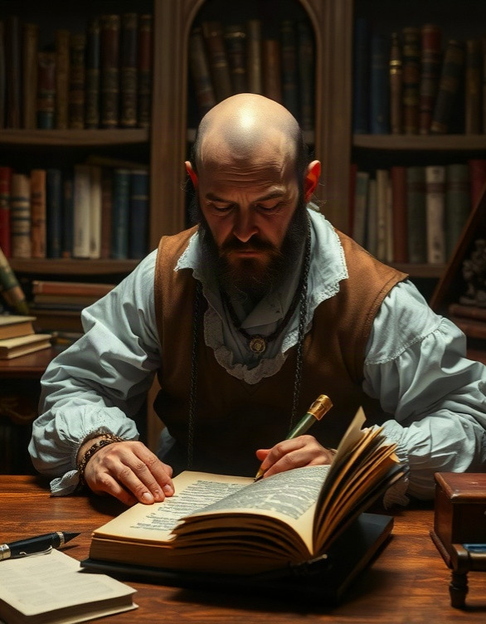
Влияние «Великой дидактики» на современное образование
Ян Амос Коменский в своей работе «Великая дидактика», написанной в XVII веке, заложил основы современной системы образования. В «Великой дидактике» Коменский сформулировал 33 правила, которые определили принципы обучения, такие как последовательность и систематичность, которые остаются актуальными и сегодня. Современные образовательные стандарты во многих странах мира основаны на идеях Коменского, что подтверждается включением его работ в учебные программы подготовки педагогов и влиянием на реформы образовательных систем.

Slide 9


Сравнение педагогических методов Коменского и современных
Ян Амос Коменский в XVII веке предложил системный подход к обучению, в котором центральное место занимала классно-урочная система: ученики одного возраста и уровня подготовки обучались в одном классе.
В современных методиках применяются разнообразные интерактивные формы обучения, такие как проектная деятельность и групповые задания, что позволяет более чем 80% учащихся проявлять активность на занятиях.
Коменский акцентировал внимание на последовательности обучения и систематизации знаний, в то время как современные методы включают использование цифровых технологий и персонализированный подход к каждому ученику.

Slide 10
Оценка вклада Коменского в педагогику
Ян Амос Коменский, признанный «отцом педагогики», внёс значительный вклад в развитие этой науки, создав фундаментальный труд «Великая дидактика», который был переведён на множество языков — более 15, и оказал огромное влияние на образовательную систему в Европе. Его идеи, изложенные в «Великой дидактике», актуальны и сегодня: в них сформулировано около 30 ключевых принципов обучения, многие из которых легли в основу современных методов образования.
Коменский разработал систему школьного образования, оказавшую влияние на поколения педагогов и учащихся по всему миру, внедрив принципы последовательности и системности в обучении.

Slide 11


Влияние идей Коменского на образовательную практику
Ян Амос Коменский внёс значительный вклад в развитие образовательных систем, создав фундаментальный труд «Великая дидактика», который был переведён на 40 языков мира. Его идеи о классно-урочной системе и систематическом обучении стали основой для многих образовательных учреждений в Европе и за её пределами.
Благодаря Коменскому, образовательные программы по всему миру стали более структурированными и ориентированными на последовательное и систематическое обучение, что улучшило качество образования миллионов учеников.

Slide 12
Современное значение «Великой дидактики»
«Великая дидактика» Яна Амоса Коменского, написанная в XVII веке, остаётся фундаментальным трудом в области педагогики.
В ней представлено около 330 правил, направленных на улучшение образовательного процесса.
Современное значение работы Коменского подчёркивается её влиянием на более чем 150 последующих педагогических теорий и систем.

Slide 13

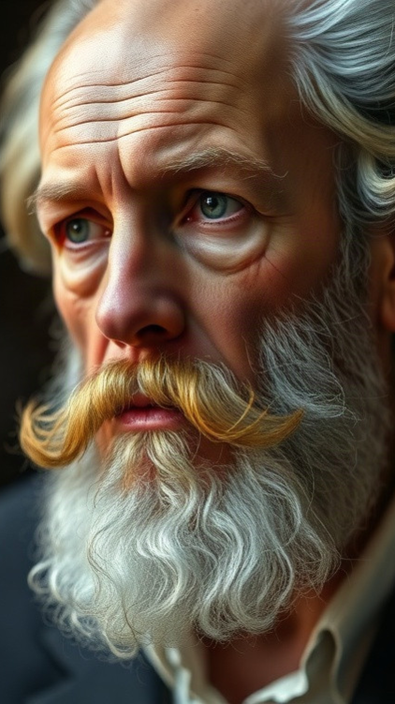
Вклад Коменского в мировую педагогику
Ян Амос Коменский внёс значительный вклад в педагогику, разработав основные принципы дидактики и систему классно-урочного обучения. Параметры диаграммы показывают количественное влияние каждого из его педагогических достижений, измеренное в условных единицах.

Slide 14

Спасибо за внимание!
Спасибо за внимание. В этой презентации мы рассмотрели жизнь и педагогические идеи Яна Амоса Коменского, а также изучили его влияние на образование. Мы сравнили его методы с современными подходами и оценили его вклад в педагогику. Надеемся, что эта информация окажется полезной для вашего дальнейшего изучения истории педагогики.

